Slide 1

הרצאה 4
Machine Language
מעבדה במחשבים מחומרה לתוכנה
קורס 10083
אריק גיספאן arikgi@post.jce.ac.il
Notes:
תרגיל 1 – deadline
פידבק – תרגילים – שיעורים.
בשיעורים הקודמים דיברנו על יכולת החישוב ויכולת הזיכרון – יש לנו את הבסיס שצריך בשביל כל פעולות המחשב
אם תרצו – למדנו על האנטומיה והביולוגיה – עכשיו נראה את הנוירולוגיה
מכאן והלאה נראה איך הרכיבים משתלבים יחד

Slide 2
Where we are at:
Human
Abstract design
Software
Thought
abstract interface
hierarchy
Chapters 9, 12
H.L. Language
Compiler
&
abstract interface
Operating Sys.
Chapters 10 - 11
Virtual
VM Translator
Machine
abstract interface
Chapters 7 - 8
Assembly
Language
Assembler
Chapter 6
abstract interface
Computer
Machine
Architecture
Language
abstract interface
Chapters 4 - 5
Gate Logic
Hardware
abstract interface
Platform
Chapters 1 - 3
Electrical
Hardware
Chips &
Engineering
Logic Gates
Physics
hierarchy
Notes:
אם אתם זוכרים את השקף שמראה לנו את הדרך שאנחנו עושים בקורס – בקצה אחד יש לנו את הפיזיקה, ובקצה השני יש לנו את התכנון והמחשבה. אנחנו נמצאים בקו התפר הכי עמוק בין חומרה לתוכנה – שפת המכונה

Slide 3
The Hack computer
The 16-bit Hack computer consists of the following elements:
Data memory: RAM – a series of 16-bit words
Instruction memory: ROM – a series of 16-bit words
Registers: D, A, M, where M stands for RAM[A]
Processing: ALU, capable of computing various functions
Program counter: PC, holding an address
Instruction set: Two instructions: A-instruction, C-instruction.
Notes:
השיעור נלמד על שפת המכונה הספציפית לפלטפורמה שלנו - שפת HACK
נלמד איך לתכנת בשפה הזו, ובסוף גם נריץ אותה עם הכלים החדשים אסמבלר ואמולטור
הבנה של איך משתמשים בשפה תעזור לנו להבין את מבנה המחשב ולהיפך
רגיסטרים A D ו PC
זכרון RAM ROM מה הרוחב? 16 ביט מה העומק? 32K

Slide 4
The Hack computer
16-bit Von Neumann platform
Instruction memory and data memory are physically separate
I/O: 512 by 256 black and white screen, standard keyboard
Designed to execute programs written in the Hack machine language
Can be easily built from the chip-set that we built so far in the course
Main parts of the Hack computer:
Instruction memory
Memory:
Data memory
Screen
Keyboard
CPU
Computer (the glue that holds everything together).
Notes:
מחשב האק – 16 ביט מכיל CPU 2 מודולים של זיכרון ו 2 התקנים ממופים בזיכרון: מסך ומקלדת.
. המחשב מבצע פקודות ששוכנות בזיכרון הפקודות ROM שאליו מעלים תוכניות בצורה חיצונית. במקרה שלנו קובץ בינארי – המחשב שלנו לא יכול לכתוב את הקובץ הבינארי לכן לא יכול לכתוב לROM.
הCPU מכיל 2 רגיסטרים Data ו Address ועוד רגיסטר של Program Counter.
הארכיטקטורה – הפלט של PC מחובר לרגיסטר Address של ROM. ככה המחשב תמיד שולף את ROM[PC]. זה נקרא הפקודה הנוכחית.
אז פעולת המחשב הכללית היא :
ביצוע - execution. אם זה פקודת A - מכניסים ערך לרגיסטר A. אם זו פקודת C ביטים a,c,d,j משמשים את ה ALU.
שליפה fetch – מה הפקודה הבאה. האם צריך לבצע קפיצה או מעבר שורה – לשנות את PC או לקדם אותו. עד הCYCLE הבא.

Slide 5
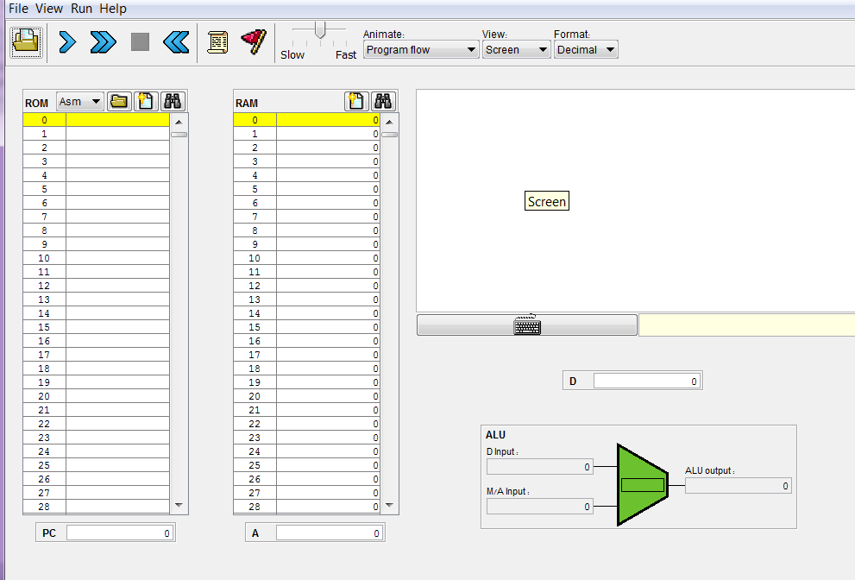
16
16
Instruction
Memory
(ROM)
Data
Memory
(RAM)
32K
32K
D register
PC register
A register
Notes:
מה הרוחב? 16 ביט מה העומק? 32K
מה המגבלה? לכן שפת HACK מתחלקת ל 2 פקודות: פקודת A ופקודת C
פקודת A - השמת ערך. פקודת C – חישוב שמירה וflow

Slide 6
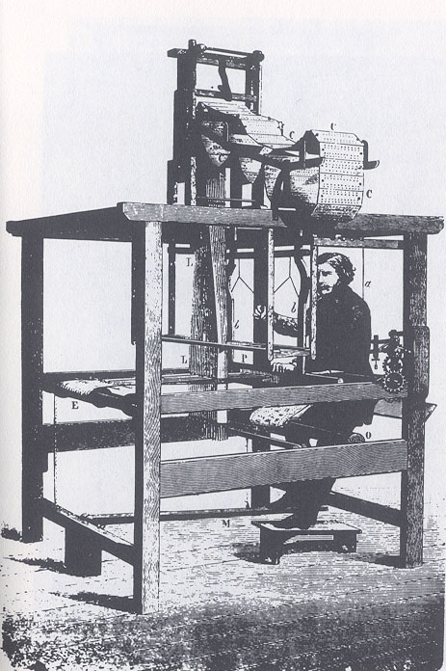
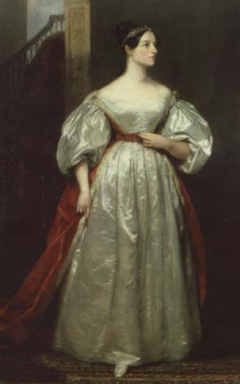
Binary and symbolic notation
1010 0001 0010 1011
ADD R1, R2, R3
Evolution:
Physical coding
Symbolic documentation
Symbolic coding
Translation and execution
Requires a translator.
Jacquard loom
(1801)
Augusta Ada King, Countess of Lovelace
(1815-1852)
Notes:
בשנת 1801, ג'וזף מרי ג'אקארד פיתח נול שארג דגמים שונים באמצעות כרטיסים מנוקבים. כדי לשנות את הדגם הוחלפו הכרטיסים, ללא צורך בשינוי הנול גופו. חידוש זה היווה אבן דרך בתכנות.
שנת 1833, עבר צ'ארלס בבג' מפיתוח מנוע ההפרשים לפיתוח מנוע אנליטי המתבסס על כרטיסי הניקוב של ג'אקארד.
מנוע אנליטי הוא הדגם הראשון של מחשב מכני שנהגה על ידי המתמטיקאי צ'ארלס בבג' לראשונה ב-1833 והוא המשיך לעבוד עליו עד מותו ב-1871. מחשב מכני זה הונע על ידי מנוע קיטור והמידע להפעלתו הוזן מכרטיסים מנוקבים. יחידת החישוב של המחשב עשתה שימוש בגלגלי שיניים. המחשב היה בעל יכולת לבצע חישובים ולהכין לוח לוגריתמים בדיוק רב, ומבחינה לוגית הוא שווה ערך למחשבים שנבנו 100 שנים אחר כך. עדה לאבלייס כתבה את ההוראות להפעלת המחשב וייתכן שהיא הייתה המתכנתת הראשונה בעולם
אבולוציה: קידוד פיזי, תיעוד סימבולי, קידוד סימבולי, תרגום והרצה – צריך משהו שיתרגם

Slide 7
Machine language is “the soul of the machine”
Duality:
Machine language ( = instruction set) can be viewed as an abstract (programmer-oriented) description of the hardware platform
The hardware can be viewed as a physical means for realizing an abstract machine language
Another duality:
Binary version
Symbolic version
Loose definition:
Machine language = an agreed upon formalism for manipulating a memory using a processor and a set of registers
Same spirit but different syntax across different hardware platforms.

Slide 8
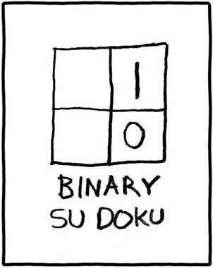
1001101010101010
There are only 10 types of people in the world:
those who understand binary, and those who don't.
Notes:
שפת מכונה נראית כך. איך מפעניחים את זה? תלוי בכללים
אם מבנה השפה הוא של תתי מחרוזות באורך 4 ביט אז יש לנו כאן 4 תתי מחרוזות
נניח הראשונה זה פעולה, השנייה זה כתובת יעד וה 2 הנותרות זה ארגומנטים
מכיוון שמצד אחד המחשב עובד עם בינארי, אבל לנו קשה להבין מה כתוב פה
יש ייצוג כפול - סימבוליי נניח set R3,R1+R9
התחביר תלוי במי שמתכנן את השפה, אבל בסופו של דבר לכל הוראה יש ייצוג כפול - סימבולי ובינארי
אם נבין את זה לעומק נבין את הקשר שבין שפת התכנות לבין החומרה
מכיוון שהייצוג כפול נוכל לכתוב קוד בצורה סימבולית שיותר אינטואטיבי לנו
משם נוכל בעצם לתרגם קוד רגיל לקוד שפת מכונה
הייצוג בשפה סימבולית נקרא שפת אסמבלי – ומכונת התרגום נקראת אסמבלר –
יש מגדל בבל של שפות מחשב, אבל כולם בסוף מתרגמות לאותם אלמנטים בסיסיים

Slide 9
A-instruction
@value // A ← value
Where value is either a number or a symbol referring to some number.
Used for:
Entering a constant value ( A = value)
Coding example:
@17 // A = 17
D = A // D = 17
Selecting a RAM location ( register = RAM[A])
@17 // A = 17
D = M // D = RAM[17]
Later
Selecting a ROM location ( fetch ROM[A] )
@17 // A = 17
JMP // fetch the instruction
// stored in ROM[17]
Notes:
פקודת A – הכנסת ערך בן 15 ביט לרגיסטר A
אופרטור שטרודל
שימושים:
הכנסת קבועים לזכרון (הדרך היחידה לעשות זאת)
הגדרת יעד בזיכרון (RAM) לפעולת C הבאה
הגדרת הוראה הבאה לביצוע מהזיכרון (ROM) ע"י פעולת C הבאה
1הדרך היחידה להכניס קבועים לזיכרון – חייב לעבור דרך A

Slide 10
Coding examples (programming practice)
Write the Hack instructions that implement the following tasks:
Set A to 17
Set D to A-1
Set both A and D to A + 1
Set D to 19
Set both A and D to A + D
Set RAM[5034] to D - 1
Set RAM[53] to 171
Add 1 to RAM[7], and store the result in D.
Hack commands:
@value // set A to value
dest = x op y
op is + or -
x is A, D, or M
y is A, D, M or 1
(op y) is optional
dest is D , M , MD , A , AM , AD , AMD, or null
Notes:
@17
D=A-1

Slide 11
Complete program example
C:
Hack:
// Adds 1+...+100.
into i = 1;
into sum = 0;
while (i <= 100){
sum += i;
i++;
}
// Adds 1+...+100.
@i // i refers to some memo. location
M=1 // i=1
@sum // sum refers to some memo. location
M=0 // sum=0
(LOOP)
@i
D=M // D = i
@100
D=D-A // D = i - 100
@END
D;JGT // If (i-100) > 0 got END
@i
D=M // D = i
@sum
M=D+M // sum += i
@i
M=M+1 // i++
@LOOP
0;JMP // Got LOOP
(END)
@END
0;JMP // Infinite loop
Demo
CPU emulator
Notes:
דוגמא לשימוש בפקודת A. לעבור על הקוד...
תוכנית בשפת C :
לולאה שסוכמת מספרים 1 עד 100
כל עוד I קטן מ 100 להוסיף את I. לקדם את I
עוד דגשים – לשים לב למשתנים – מוחלפים ע"י כתובת זיכרון RAM מהמחשב
והלייבלים מוחלפים ע"י כתובת זיכרון ROM במחשב
לשים לב לשימוש המתחלף בין A ל M

Slide 12
A-instruction
Notes:
מבנה פקודת A בינארית – ביט ראשון שווה תמיד ל 0 – זה הסימון שזה פקודת A.
עוד 15 ביטים מסמנים מיקום
0000000000000101 – דוחף את הערך 5 לרגיסטר A

Slide 13
C-instruction syntax (final version)
dest = comp ; jump // comp is mandatory
// dest and jump are optional
Where:
comp is one of:
0,1,-1,D,A,!D,!A,-D,-A,D+1,A+1,D-1,A-1,D+A,D-A,A-D,D&A,D|A,
M, !M, -M, M+1, M-1,D+M,D-M,M-D,D&M,D|M
dest is one of:
null, M, D, MD, A, AM, AD, AMD
jump is one of:
null, JGT, JEQ, JGE, JLT, JNE, JLE, JMP
Notes:
פקודת C – אחראית על שלב הביצוע...
מה לחשב? - comp
איפה לאחסן? dest
מה לעשות אח"כ? Jmp
Dest = comp;jmp
למעשה אנחנו נעשה או comp או jmp. אף פעם לא שניהם – אם עשינו comp משמיטים ;jmp אם עשינו jmp משמיטים =comp
יחידת ה ALU מיועדת לבצע פעולות על הרגיסטרים ADM . הפונקציה מוגדרת על ידי ה a bit ואחד מששת ה c bits

Slide 14
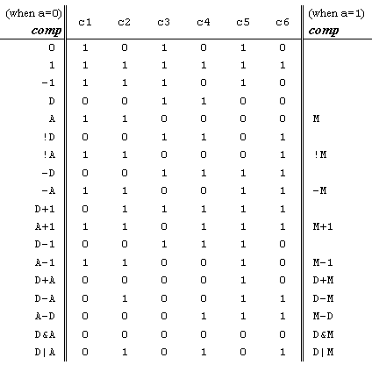
C-instruction
Notes:
יחידת ה ALU מיועדת לבצע פעולות על הרגיסטרים ADM . הפונקציה מוגדרת על ידי ה a bit ואחד מששת ה c bits
7 ביט יכולים לקודד 128 פונקציות שונות – פה אנחנו רואים רק 28.
שימו לב למבנה של הפקודה –1 לתיוג, 7 ביטים לחישוב, 3 dest ו 3 jmp. כמה נשארו? הם null
הדגמות חישוב
d-1,m|D,-1 (const)

Slide 15
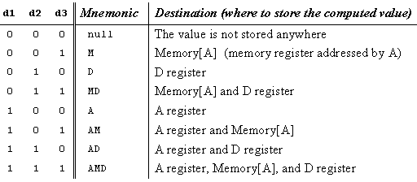
C-instruction
Notes:
Dest – איפה לאחסן את הערך של החישוב – רגיסטר A רגיסטר M או רגיסטר D – לפי הטבלה
If we want to increment M[7] by 1 and store it also in D:
@7
1111 1101 1101 100

Slide 16
Control (first approximation)
ROM = instruction memory
Program = sequence of 16-bit numbers, starting at ROM[0]
Current instruction = ROM[A]
To select instruction n from the ROM, we set A to n, using the instruction @n
(The actual architecture is slightly different, as we’ll see in the next lecture)
Notes:
Control – program flow
איך הקונטרול עובד?

Slide 17
IF logic – Hack style
High level:
Hack:
if condition {
code segment 1}
else {
code segment 2}
// next instruction
D ← condition)
@IF_TRUE
D;JNE
code segment 2
@END
0;JMP
(IF_TRUE)
code segment 1
(END)
// next instruction
To prevent conflicting use of the A register, in well-written Hack programs a C-instruction that includes a jump directive should not contain a reference to M, and vice versa.
Notes:
יש לנו תנאי בוליאני לקפיצה – המחשב מחשב ואם התשובה היא כן הוא משנה את ההצבעה לפקודה הבאה למה שאנחנו מגדירים
אחרת ממשיך בריצה כרגיל

Slide 18
WHILE logic – Hack style
High level:
Hack:
while condition {
code segment 1
}
// next instruction
(LOOP)
D ← condition)
@END
D;JEQ
code segment 1
@LOOP
0;JMP
(END)
// next instruction

Slide 19
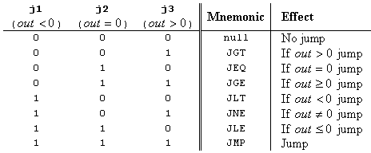
C-instruction

Slide 20
Symbols (user-defined)
// Recto program
@R0
D=M
@INFINITE_LOOP
D;JLE
@counter
M=D
@SCREEN
D=A
@addr
M=D
(LOOP)
@addr
A=M
M=-1
@addr
D=M
@32
D=D+A
@addr
M=D
@counter
MD=M-1
@LOOP
D;JGT
(INFINITE_LOOP)
@INFINITE_LOOP
0;JMP
Label symbols: User-defined symbols, used to label destinations of got commands. Declared by the pseudo command (XXX). This directive defines the symbol XXX to refer to the instruction memory location holding the next command in the program
Variable symbols: Any user-defined symbol xxx appearing in an assembly program that is not defined elsewhere using the “(xxx)“ directive is treated as a variable, and is assigned a unique memory address by the assembler, starting at RAM address 16
By convention, label symbols are upper-case and variable symbols are lower-case.
Notes:
בROM יש לייבלים בRAM יש לנו משתנים – זה אותו רעיון אנחנו כותבים שם
המחשב נותן לו ערך לבד – אם זה משתנה נותן כתובת בזיכרון
אם זה לייבל נותן לו את כתובת הפקודה הבאה
לייבלים הם לא שורות קוד באמת – רק סימון שורה – לכן לא נראה אותם באסמבלר
אנחנו נבדיל ביניהם ע"י upper ו lower case

Slide 21
Symbols (pre-defined)
// Recto program
@R0
D=M
@INFINITE_LOOP
D;JLE
@counter
M=D
@SCREEN
D=A
@addr
M=D
(LOOP)
@addr
A=M
M=-1
@addr
D=M
@32
D=D+A
@addr
M=D
@counter
MD=M-1
@LOOP
D;JGT
(INFINITE_LOOP)
@INFINITE_LOOP
0;JMP
Virtual registers: R0,…, R15 are predefined to be 0,…,15
I/O pointers: The symbols SCREEN and KBD are predefined to be 16384 and 24576, respectively (base addresses of the screen and keyboard memory maps)
Predefined pointers: the symbols SP, LCL, ARG, THIS, and THAT are predefined to be 0 to 4, respectively.
Notes:
סמלים קבועים – חלק מהסינטקס
16 המקומות הראשונים בזיכרון מסומנים ב R0..R15 - רגיסטרים וירטואליים
מסך ומקלדת מוגדרים כ16384 ו 24576 - כתובת בסיס. למה בסיס?
יש עוד 4 סימבולים שכרגע לא נתעכב עליהם – אבל הם מוגדרים בזכרון – לא באופן יחיד (יש גם וירטואלי)

Slide 22
I/O handling
2 devices – screen and keyboard
Both interact through memory maps
Screen – 256x512
How many bits do we need? How many words?
Keyboard – whenever key is pressed the value changes in the memory mapping
Notes:
יש בספר דוגמא לשימוש במסך – אולי נספיק לעבור בתרגול

Slide 23
Syntax and File Formats
Binary code files: .hack files
Every row = 16 bits of binary
This is what is stored in the memory.
Assembly language files : .asm files
Instructions
Labels– no machine code
Constants and symbols
Comments
White space
Case sensitive
Notes:
שפת אסמבלי -

Slide 24
End-note: a macro machine language (can be implemented rather easily)
Assignment:
x = constant (e.g. x = 17)
x = y
x = 0 , x = 1, x = -1
Arithmetic / logical:
x = y op z where y, z are variables or constants and op is some ALU operation like +, -, and, or, etc.
Control:
GOTO s
IF condo THEN GOTO s where condo is an expression (x op y) {=|<|>|…} {0|1} e.g. IF x+17>0 got loop
White space or comments:
White space: ignore
// comment to the end of the line: ignore.

